Slide 1


Slide 2
С 11 по 20 ноября 2024 года стартовал второй этап межведомственной комплексной оперативно-профилактической акции «Чистое поколение-2024», направленной на формирование негативного отношения к незаконному потреблению наркотических средств и психотропных средств, на пропаганду здорового образа.
Цель акции «Чистое поколение – 2024»:
профилактика правонарушений;
предупреждение распространения наркомании среди несовершеннолетних и молодежи;
повышение уровня осведомленности населения о последствиях потребления наркотиков и ответственности за их незаконный оборот.

Slide 3
Злоупотребление наркотическими средствами стало в последние годы одной из наиболее тревожных тенденций в обществе. Приобщение несовершеннолетних и молодежи к наркомании идет еще более высокими темпами и характеризуется более опасной тенденцией. Она заключается в том, что употребление наркотиков и психоактивных веществ и становятся определенной ценностью «молодежной культурой потребления», т.е. начинает быть «образом жизни». Данные информационные буклеты направлены на усвоение подростками норм поведения, исключающих употребление алкоголя и наркотиков.

Slide 4


Slide 5
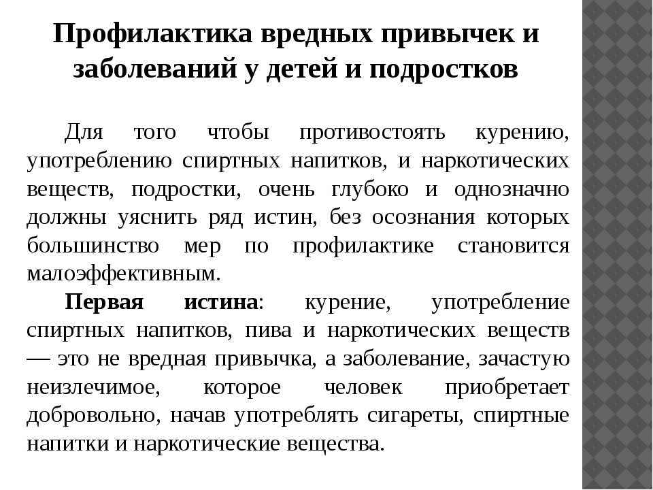

Slide 6
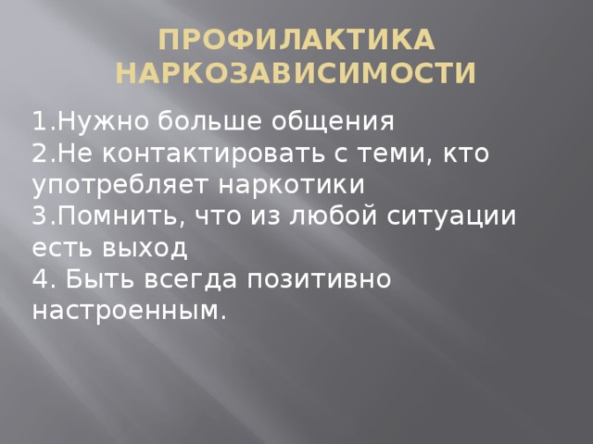

Slide 7


Slide 8


Slide 9
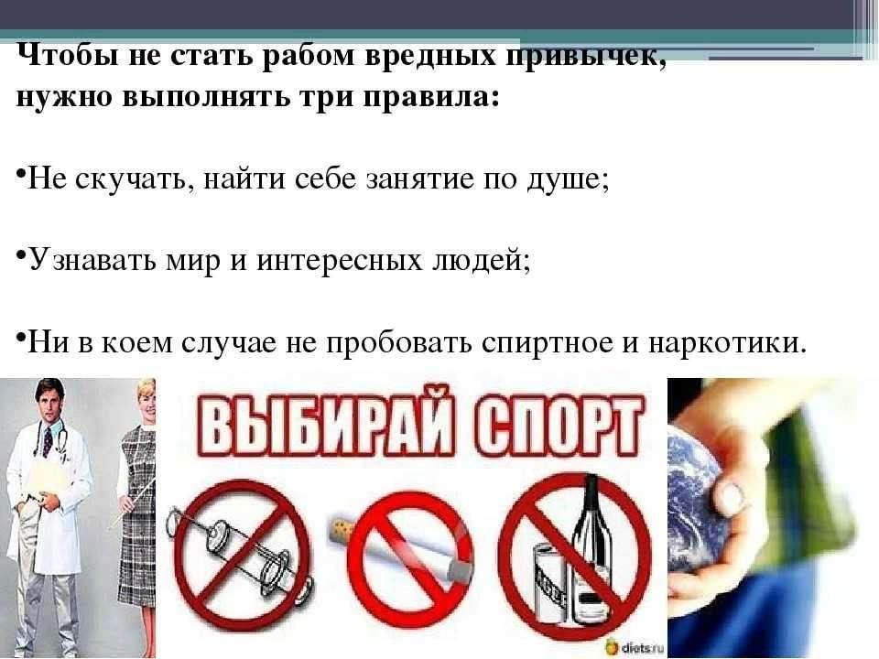

Slide 10


